Slide 2
Ouverture de l’AG
Henri STILLER
Président de l’ADBS

Slide 3
Rapport moral 2023 : les éléments clés
8 délégations régionales & sectorielles
1 ouvrage & 2 numéros d’I2D
34 animations
66 sessions de formation programmées
50 sessions animées DONT 13 à distance
Grande enquête- référentiel métier
1 site internet
Newsletters
Réseaux sociaux
Evénements professionnels & partenariats
308 apprenants
9,2/10 de taux de satisfaction

Slide 4
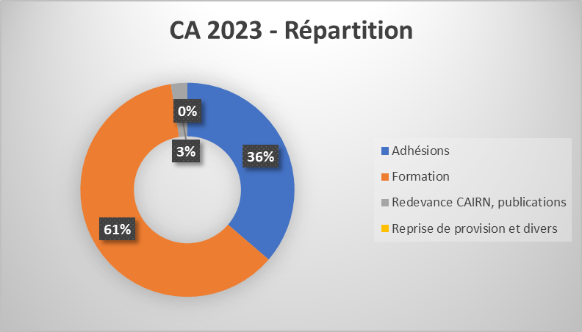
Rapport financier 2023 : les éléments clés
• Augmentation du chiffres d’affaires • Adhésions en lègère hausse • Poursuite de la reprise de l’activité formation •Augmentation des dépenses
Chiffre d’affaires 2023 : 388 k€ contre 360 k € en 2022 ➥ Augmentation de 7,9 %
Charges d’exploitation 2023 : 415 k € contre 334 K€ en 2022 ➥ Augmentation de 24 %
Résultat d’exploitation - 25,4 k €

Slide 5
Résultats des votes - Rapport d’activité 2023
Nombre total des votants : 148
Taux de participation : 12,23 %
.Bilan moral.
ABSTENTION : 4 POUR : 144 CONTRE : 0
.Bilan financier.
ABSTENTION : 12 POUR : 136 CONTRE : 0
.Affectation du résultat déficitaire : report pour la totalité.
ABSTENTION : 25 POUR : 123 CONTRE : 0

Slide 6
Perspectives en 2024-2025
#Communication – Montée en puissance du forum …
#Délégations – Nouveaux adhérents, Veille, Auvergne Rhône Alpes, Hauts de France …
#Projets : Jeudis de l’éducation, 1 jour 1 auteur …
#i2D - 2 numéros en 2024
#Formation – ChatGPT (IA générative)- Anglais professionnel- Management service documentaire
#Partenariats - GF2I, CREPAC, AAF …
Campagne Adhésion 2025 lancée le 1er octobre 2024

Slide 7
L’ADBS a besoin de vous !
Rejoignez les équipes bénévoles :
groupes projets fiches pratiques, journée des adhérent.e.s, partenariat, communication, événementiel…
délégations régionales et délégations sectorielles
Qui contacter ?
► Administration
administration@adbs.fr

Slide 8
Merci à toutes et à tous
pour votre participation.
19, rue Beccaria, 75012 PARIS
06.81.39.82.14
www.adbs.fr

